Slide 1
Bài 1. BẦU TRỜI VÀ TUỔI THƠ
TIẾT 1, 2, 3:
GIỚI THIỆU BÀI HỌC VÀ TRI THỨC NGỮ VĂN
BẦY CHIM CHÌA VÔI
(3 tiết)

Slide 2
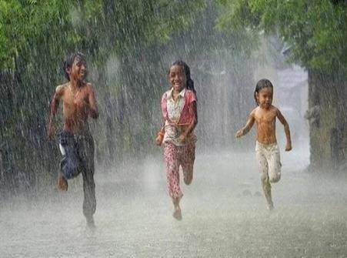
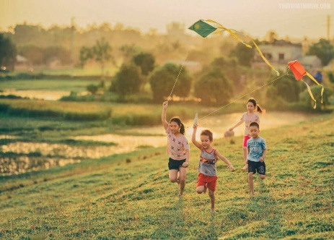
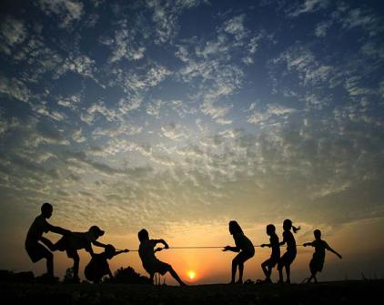
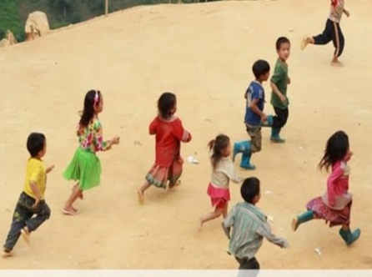
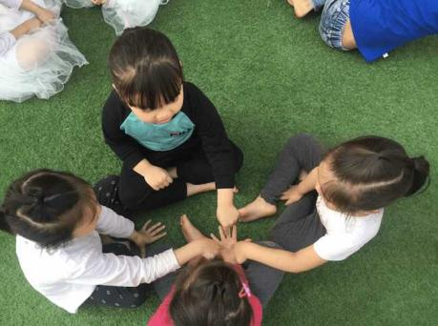
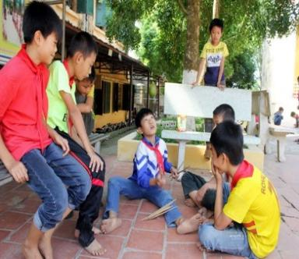

Slide 3
A. Giới thiệu bài học
- Chủ đề bài học: Bầu trời tuổi thơ
- Thể loại chính: Văn bản truyện

Slide 4
- VB đọc chính:
+ VB1: Bầy chim chìa vôi (Nguyễn Quang Thiều);
+ VB 2: Đi lấy mật (Trích Đất rừng phương Nam – Đoàn Giỏi);
+ VB 4 thực hành đọc: Ngôi nhà trên cây (trích Tốt-tô-chan bên cửa sổ, Cư-rô-ya-na-gi Tê-sư-cô).
Các VB đọc chính đều thuộc thể loại truyện.
VB 3 đọc kết nối chủ điểm thuộc thể loại thơ: Ngàn sao làm việc (Võ Quảng).
Cả 4 VB đọc chính và đọc kết nối chủ điểm cùng xếp chung vào bài 1 vì đều viết về những kí ức, những trải nghiệm thời tuổi thơ của mỗi người.

Slide 5
B. Khám phá Tri thức ngữ văn
Đề tài và chi tiết
- Đề tài là phạm vi đời sống được phản ánh, thể hiện trực tiếp trong các tác phẩm văn học. Để xác định đề tài, có thể dựa vào phạm vi hiện thực được miêu tả (đề tài lịch sử, đề tài chiến tranh, đề tài gia đình…) hoặc nhân vật được đặt ở vị trí trung tâm của tác phẩm (đề tài trẻ em, đề tài phụ nữ, đề tài người nông dân, đề tài người lính…). Một tác phẩm có thể đề cập nhiều đề tài, trong đó có một đề tài chính.
2. Chi tiết
- Chi tiết là yếu tố nhỏ nhất tạo nên thế giới hình tượng (thiên nhiên, con người, sự kiện…) nhưng có tầm quan trọng đặc biệt trong việc đem lại sự sinh động, lôi cuốn cho tác phẩm văn học.

Slide 6
3. Tính cách nhân vật:
- Tính cách nhân vật là đặc điểm riêng tương đối ổn định của nhân vật, được bộc lộ qua mọi hành động, cách ứng xử, cảm xúc, suy nghĩ. Tính cách của nhân vật còn được thể hiện qua mối quan hệ, qua lời kể và suy nghĩ của nhân vật khác.

Slide 7
PHIẾU HỌC TẬP SỐ 1
1. Tìm hiểu, ghi vắn tắt thông tin giới thiệu về nhà văn Nguyễn Quang Thiều:
2. Cho biết đề tài của văn bản
3. Hãy cho biết các nhân vật trong truyện:
4. Truyện được kể ở ngôi thứ mấy? - Tìm một câu văn là lời người kể chuyện:
- Tìm một câu văn là lời nhân vật:
5. Đọc VB “Bầy chim chìa vôi” và ghi vắn tắt kết quả đọc theo gợi dẫn sau đây:
Phần (1) kể về:
- Phần (2) kể về:
- Phần (3) kể về:
6. Hãy chia sẻ cảm xúc, ấn tượng ban đầu của em sau khi đọc văn bản “Bầy chim chìa vôi”

Slide 8
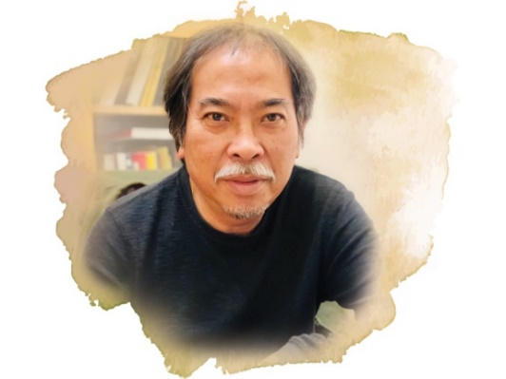
C. ĐỌC – HIỂU VĂN BẢN
I. Đọc và tìm hiểu chung
1. Đọc
2. Tìm hiểu chung
a. Tác giả
- Nguyễn Quang Thiều sinh 1957
- Quê: Hà Nội
- Những tác phẩm viết cho thiếu nhi của Nguyễn Quang Thiều thường chân thực, gần gũi với cuộc sống đời thường; thể hiện được tâm hồn trẻ thơ nhạy cảm; trong sáng, tràn đầy niềm yêu thương vạn vật.

Slide 9
b. Tác phẩm
- Xuất xứ: in trong tập “Mùa hoa cải bên sông”.
- Thể loại: truyện ngắn
-Nhân vật: 2 anh em Mên và Mon
- Các sự việc chính:
+ Nửa đêm, hai anh em Mên và Mon không ngủ được, lo lắng cho bầy chim chìa vôi ở bãi cát giữa sông khi trời mưa to, nước dâng cao.
+ Hai anh em bàn kế hoạch giải cứu bầy chim chìa vôi non.
+ Trong đêm tối, hai anh em bơi thuyền ra chỗ dải cát nơi có bầy chìa vôi và chứng kiến cảnh tượng bầy chim chìa vôi bay lên khỏi mặt nước.

Slide 10
- Bố cục: 3 phần
+ P1: Từ đầu … “bắt đầu mùa sinh nở của chúng”
à Cuộc trò chuyện của Mên và Mon ở đoạn 1
+ P2: tiếp theo… “Vâng! Cứ lấy đò của ông Hảo mà đi”.
à Cuộc trò chuyện của Mên và Mon ở đoạn 2
+ P3: còn lại à Cảnh bầy chim chìa vôi bay lên vào buổi bình minh.

Slide 11
II. Khám phá văn bản
1. Tìm hiểu đề tài, ngôi kể
Đề tài: viết về trẻ em
- Ngôi kể: ngôi thứ 3
2. Tìm hiểu lời người kể chuyện, lời nhân vật
+ Lời người kể chuyện: Khoảng hai giờ sáng Mon tỉnh giấc. Nó xoay mình sang phía anh nó, thì thào gọi: ; - Thằng Mên hỏi lại, giọng nó ráo hoảnh như đã thức dậy từ lâu lắm rồi”;
+ Lời nhân vật:
-> Anh Mên ơi, anh Mên!
- >Gì đấy? Mày không ngủ à?
3. Tìm hiểu về chi tiết và tính cách nhân vật

Slide 12
a. Tâm trạng lo lắng của hai anh em Mon và Mên:
+ Anh bảo có mưa to không?
+ Anh bảo nước sông có lên to không?
+ Em sợ những con chim chìa vôi non bị chết đuối mất
+ Thế anh bảo chúng nó có bơi được không?
b. Chi tiết trong câu chuyện của Mon
+ Bố kéo chũm được một con cá măng và một con cá bống rất đẹp
+ Mon lấy trộm con cá bống thả ra cống song + Nước sông dâng cao làm ngập cả cái hốc cắm sào đò
+ Chi tiết nhắc lại nhiều lần là nỗi lo lắng cho bầy chim: Tổ chim có bị ngập không? Bầy chim non có bị chết đuối không? Cần phải tìm cách nào để cứu chúng?...

Slide 13
c. Chi tiết miêu tả nhân vật Mên
+ Tỏ vẻ người lớn với em trai ("Chứ còn sao", nhận phần khó về mình - kéo đò, để cho em đẩy đò).
+ Thái độ tỏ ra có chút phiền với những câu hỏi liên tiếp của người em, nhưng vẫn quan tâm, trả lời.
+ Trêu em
+ Sợ bố dậy biết hai anh em chạy ra ngoài.
+ Căng mắt, im lặng nhìn đàn chim bay vào bờ. Khi thấy đàn chim đã vào bờ thì khóc

Slide 14
→ Tính cách nhân vật Mon: Là cậu bé có tâm hồn trong sáng, nhân hậu, biết yêu thương loài vật, trân trọng sự sống.
→ Tính cách nhân vật Mên: là nhân vật còn trẻ con (khi cố tỏ ra người lớn với em trai), tính cách tưởng như khó gần khi hay trả lời em trai bằng những câu cộc lốc nhưng ẩn sau đó lại là một trái tim ấm áp, giàu lòng trắc ẩn.

Slide 15
4. Tìm hiểu chi tiết gây ấn tượng với bản thân
*Gợi ý 1:
- Khi đọc đoạn văn miêu tả khung cảnh bãi sông trong buổi bình minh, em có ấn tượng nhất với chi tiết con chim non suýt thì ngã xuống nước, nhưng nó đã đập một nhịp quyết định, vụt bứt ra khỏi dòng nước và bay lên cao hơn lần cất cánh đầu tiên ở bãi cát
- Em ấn tượng với chi tiết đó vì:
+ nó nói lên nghị lực phi thường của một con chim non, từ đó em nhìn về cuộc sống của con người, chúng ta cũng cần có những nghị lực để vươn lên, v.v...
+ vì tác giả đã để cho cái kết trở nên tươi sáng và đẹp đẽ, hướng người đọc vào những điều đẹp, thiện ở tương lai

Slide 16
* Gợi ý 2:
- Khi đọc đoạn văn miêu tả khung cảnh bãi sông trong buổi bình minh, em có ấn tượng nhất với chi tiết gương mặt của hai anh em Mên - Mon tái nhợt vì nước mưa hửng lên ánh ngày.
- Em thích chi tiết đó vì sự tái nhợt đi là do hai anh em đã lo lắng cho bầy chim đến mất ngủ, phải chạy ra ngoài bãi cát để xem chúng có ổn không, còn "hửng lên ánh ngày" là sau khi nhìn được bầy chim đã vào bờ an toàn, hai anh em cảm thấy nhẹ nhõm, vui vẻ. Chi tiết đó đã nói lên tình cảm của hai anh em Mên - Mon đối với bầy chim chìa vôi.

Slide 17
PHIẾU HỌC TẬP SỐ 1
1. Tìm hiểu, ghi vắn tắt thông tin giới thiệu về nhà văn Nguyễn Quang Thiều:
2. Cho biết đề tài của văn bản
3. Hãy cho biết các nhân vật trong truyện:
4. Truyện được kể ở ngôi thứ mấy? - Tìm một câu văn là lời người kể chuyện:
- Tìm một câu văn là lời nhân vật:
5. Đọc VB “Bầy chim chìa vôi” và ghi vắn tắt kết quả đọc theo gợi dẫn sau đây:
Phần (1) kể về:
- Phần (2) kể về:
- Phần (3) kể về:
6. Hãy chia sẻ cảm xúc, ấn tượng ban đầu của em sau khi đọc văn bản “Bầy chim chìa vôi”

Slide 18
TIẾT 4: THỰC HÀNH TIẾNG VIỆT

Slide 19
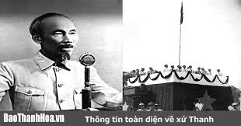
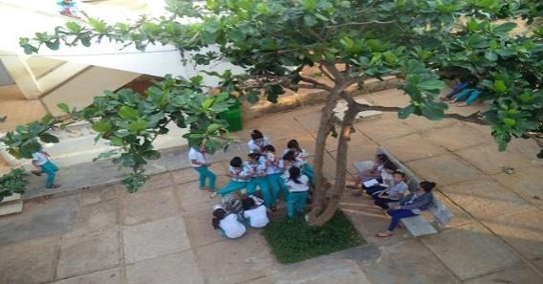
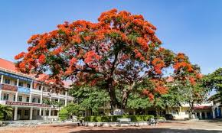

Slide 20



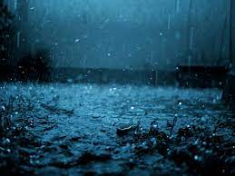
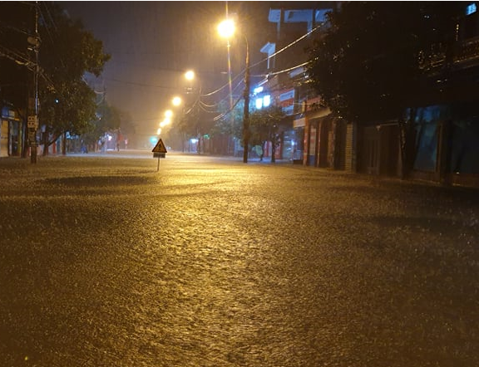

3. Mở rộng
Đêm
Đêm, trời mưa như trút nước.
-> trạng ngữ là 1 từ, mang tính khái quát.
Đêm hôm đó
Đêm hôm đó, trời mưa như trút nước.
-> trạng ngữ là 1 cụm từ, bổ sung thông tin về thời gian xảy ra sự việc trong câu.

Slide 21
I. TRI THỨC TIẾNG VIỆT
1. Mở rộng trạng ngữ của câu bằng cụm từ
- Khái niệm: Trạng ngữ là thành phần phụ của câu, xác định thời gian, nơi chốn, nguyên nhân, mục đích của sự việc nêu trong câu
- Trạng ngữ thường đứng ở đầu câu, được ngăn cách bằng dấu phẩy
- Trạng ngữ là cụm từ có thể giúp câu cung cấp được nhiều thông tin hơn cho người đọc, người nghe
- Tác dụng: Mở rộng trạng ngữ của câu bằng cụm từ giúp câu cung cấp thêm được nhiều thông tin hơn cho người đọc, người nghe.

Slide 22

Lấy ví dụ
Trên cây, lũ chim đang chuyền cành rất vui nhộn.
-> Trên cây bàng ở góc sân, lũ chim đang chuyền cành rất vui nhộn

Slide 23
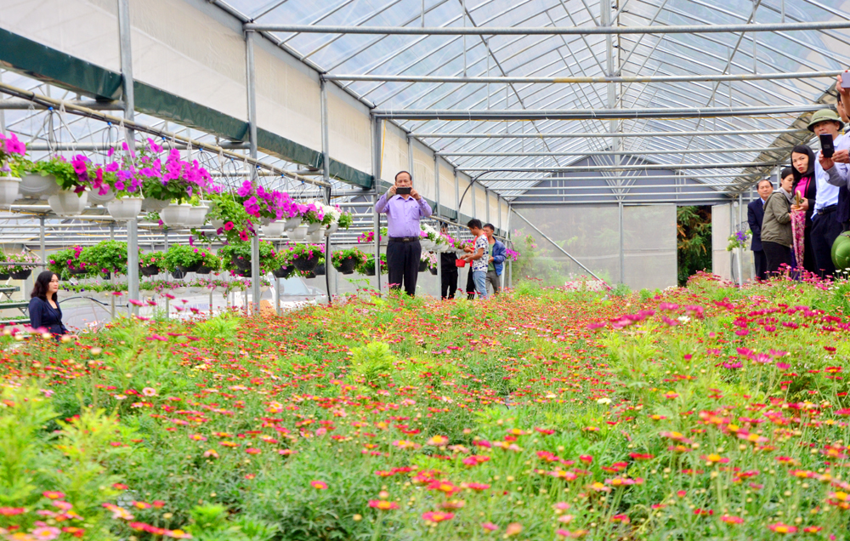
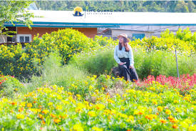
Lấy ví dụ
Trong vườn, muôn hoa đua nhau khoe sắc.
-> Trong vườn hoa nhà ngoại vào mùa xuân, muôn hoa đua nhau khoe sắc.

Slide 24
II/ TỪ LÁY
1. Khái niệm: Từ láy là một loại của từ phức có hai tiếng trở lên, các tiếng có quan hệ với nhau về âm, có sự láy lại hoặc lặp lại phụ âm đầu, phần vân hoặc toàn phần
2. Phân loai: Từ láy có hai loại
+ Láy hoàn toàn (toàn bộ)
+ Láy không hoàn toàn (bộ phận)
3. Tác dụng của từ láy
+ Từ láy dùng để miêu tả, nhấn mạnh vẻ đẹp phong cảnh, hình dáng của sự vật hoặc diễn đạt cảm xúc, tâm trạng, tình trạng, âm thanh của con người, của sự vật hiện tượng trong cuộc sống.
+ Mang đến cho con người cách nhìn đa chiều và sâu sắc với vấn đề được nói đến.

Slide 25
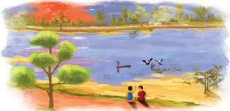
II / THỰC HÀNH TIẾNG VIỆT
Bài 1
a. Khoảng hai giờ sáng, Mon tỉnh giấc.
TN
Rút gọn: Sáng, Mon tỉnh giấc.
TN
→ Trạng ngữ “sáng” chỉ cung cấp thông tin về thời gian chung chung mà không cho thấy được việc cậu bé Mon dậy từ rất sớm so với trạng ngữ “khoảng 2 giờ sáng”a. Khoảng hai giờ sáng, Mon tỉnh giấc.

Slide 26
Bài 1
TN
b. Suốt từ chiều hôm qua, nước bắt đầu dâng lên nhanh hơn.
TN
Rút gọn: Hôm qua, nước bắt đầu dâng lên nhanh hơn.
→ Trạng ngữ “hôm qua” chỉ cung cấp thông tin về thời gian như trạng ngữ “suốt từ chiều hôm qua” mà không cho thấy được quá trình xảy ra sự việc: bắt đầu vào buổi chiều ngày hôm qua và kéo dài.

Slide 27

Bài 2
So sánh các câu trong từng cặp câu dưới đây và nhận xét về tác dụng của việc mở rộng trạng ngữ của câu bằng cụm từ:

Slide 28

Bài 2
a.
- Trong gian phòng, những bức tranh của thí sinh treo kín bốn bức tường.
- Trong gian phòng lớn tràn ngập ánh sáng, những bức tranh của thí sinh treo kín bốn bức tường.
(Tạ Duy Anh, ”Bức tranh của em gái tôi”)
=> Trạng ngữ trong gian phòng lớn tràn ngập ánh sáng không chỉ cung cấp thông tin về địa điểm như trạng ngữ trong gian phòng mà còn cho thấy đặc điểm của căn phòng (lớn, tràn ngập ánh sáng)

Slide 29
Bài 2
b.
- Thế mà qua một đêm, trời bỗng đổi gió bấc, rồi cái lạnh ở đâu đến làm cho người ta tưởng đang ở giữa mùa đông rét mướt.
- Thế mà qua một đêm mưa rào, trời bỗng đổi gió bấc, rồi cái lạnh ở đâu đến làm cho người ta tưởng đang ở giữa mùa đông rét mướt.
(Thạch Lam, Gió lạnh đầu mùa)
=> Trạng ngữ qua một đêm mưa rào không chỉ cung cấp thông tin về thời gian như trạng ngữ qua một đêm mà còn cho thấy đặc điểm của đêm (mưa rào)

Slide 30
Bài 2
b.
- Trên nóc một lô cốt, người phụ nữ trẻ đang phơi thóc.
- Trên nóc một lô cốt cũ kề bên một xóm nhỏ, người phụ nữ trẻ đang phơi thóc.
(Trần Hoài Dương, Miền xanh thẳm)
=> Trạng ngữ trên nóc một lô cốt cũ kề bên một xóm nhỏ không chỉ cung cấp thông tin về địa điểm như trạng ngữ trên nóc một lô cốt mà còn cho thấy đặc điểm và vị trí của lô cốt (cũ, kế bên một xóm nhỏ)

Slide 31
Bài 3
Viết câu có trạng ngữ là 1 từ và mở rộng trạng ngữ bằng một cụm từ, nêu tác dụng

Slide 32
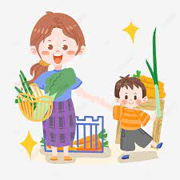
Bài 3
Ví dụ 1:
- Sáng, mẹ đi chợ sắm sửa đồ Tết.
- Từ sáng sớm tinh mơ, mẹ đi chợ sắm sửa đồ tết
→ Tác dụng: không chỉ cung cấp thời gian mà còn cho thấy sự việc sảy ra từ rất sớm

Slide 33
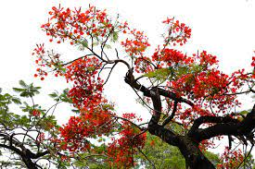

Bài 3
Ví dụ 2:
- Mùa hè, hoa phượng nở đỏ rực.
- Dưới cái nắng chói chang của mùa hè, hoa phượng nở đỏ rực.
→ Không chỉ cung cấp được thời gian mà còn cho thấy được đặc điểm thời tiết (cái nắng của ngày hè)

Slide 34



Bài 3
Ví dụ 3:
- Trong lồng, con chim họa mi hót ríu rít.
- Trong chiếc lồng màu xanh ngọc, con chim họa mi hót ríu rít.
→Không chỉ cho thấy không gian mà còn thấy được đặc điểm của chiếc lồng.

Slide 35
Bài 4
Tìm từ láy và nêu tác dụng của việc sử dụng từ láy trong các câu sau

Slide 36


Bài 4
a. Trong tiếng mưa hình như có tiếng nước sông dâng cao, xiên xiết chảy.
xiên xiết
- Từ láy: xiên xiết
- Tác dụng: nhấn mạnh tốc độ chảy giảm nhẹ của dòng sông

Slide 37

Bài 4
b. Tấm thân bé bỏng của con chim vụt bứt ra khỏi dòng nước và bay lên cao hơn lần cất cánh đầu tiên ở bãi cát.
bé bỏng
- Từ láy: bé bỏng
- Tác dụng: nhấn mạnh sự nhỏ bé, non nớt, yếu ớt của con chim đang vụt bay khỏi dòng nước.

Slide 38

Bài 4
mỏng manh
c. Những đôi cánh mỏng manh run rẩy và đầy tự tin của bầy chim đã hạ xuống bên một lùm dứa dại bờ sông.
run rẩy
- Từ láy: mỏng manh, run rẩy
- Tác dụng: mỏng manh nhấn mạnh, gợi tả trạng thái đôi cánh của bầy chim rất mỏng, nhỏ bé; run rẩy diễn tả sự rung động mạnh, liên tiếp và yếu ớt của đôi cánh

Slide 39


VẬN DỤNG

Slide 40
Viết một đoạn văn khoảng 5-7 câu kể lại kỉ niệm của em với một loài vật, trong đó có sử dụng ít nhất một từ láy và một trạng ngữ là cụm từ

Slide 41
Gợi ý 1:
Chú chó Rếch là người bạn đặc biệt nhất của tôi. Rếch có vóc dáng nhỏ nhắn, khoác trên mình bộ lông màu vàng đồng. Nhà tôi nằm ngay dưới chân con dốc, mỗi lần đi học về, tôi bóp phanh kêu kin kít. Dường như Rếch đã quá quen thuộc với âm thanh ấy, chỉ cần nghe tiếng là chạy ra cổng đón tôi, cái mặt nó mừng quýnh, cái đuôi quẫy rối rít. Được Rếch chào đón, mọi mệt nhọc trong tôi đều tan biến. Mùa hè năm sau, tôi sẽ đưa Rếch cùng về thăm quê ngoại với tư cách là một thành viên nhí của gia đình.

Slide 42
Gợi ý 2:
Míc - tên gọi thân thương mà tôi dành cho chú chó béc giê của gia đình. Míc vừa là người bạn, vừa là ân nhân của tôi. Vào một ngày hè cách đây 3 năm, tôi cùng Míc ra vườn trái cây sau nhà chơi. Bất chợt con rắn cặp nia bò ra trước mặt. Tôi sợ quá la toáng lên, Míc đang lùng sục gần đó thoăn thoắt lao lại. Chỉ sau vài tiếng sủa gâu gâu, nó đã mang chiến lệ phẩm lại khoe với tôi. Dù còn hoảng sợ nhưng tôi cũng không khỏi cảm kích vì Míc đã kịp thời cứu chủ nhân của nó.

Slide 43
HƯỚNG DẪN TỰ HỌC
Bài cũ: Hoàn thành bài tập. Sưu tầm các câu văn, đoạn văn có sử dụng trạng ngữ.
Bài mới: Đi lấy mật
Đọc bài 5 lần.
Hoàn thành phiếu HT.

